Slide 1
VDSL
Prístupové siete
prednášky 2014/15

Slide 2
12 MHz (30 MHz)
Data up
Data down
Data up
Data down
až do 1,5 km
variable freq.bands
up to 52 Mbps
split Upstream and Downstream
Obr.1 Architektúra VDSL – max. rýchlosť však možná len do ~300 m [6, 1]

Slide 3
VDSL = Very High bit rate Digital Subscriber Line
spektrum do 12 MHz, nad POTS, ISDN alebo ADLS pásmom
agregovaná rýchlosť desiatky Mbps, symetricky alebo asymetricky rozdelená pre up/down po 1 páre
vhodné pre VoD, HDTV
7 rôznych frekv. pásiem pridelených pre up/down na základe regulácie podľa typu služby a podľa okolností
len blízko ONU (do 1,5 km, ale max. rýchlosti len do 300 m od ONU)
kombinácia s optikou : FTTC, FTTH, FTTB, FTTN, FTTEx
MCM – Multicarrier modulation – čiže DMT (modulácia s viacerými nosnými), šírka subkanálov zhodná s ADSL (4,3125 kHz), modulač. r. 4kBd, max. počet bitov na nosnú 8 až 15
alebo:
SCM - Single Carrier Modulation – modulácia s 1 nosnou v rámci 1 pásma 1D, 1U a pod. – CAP modulácia, alebo QAM

Slide 4
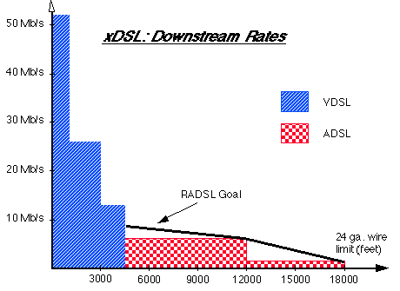
Obr. porovnanie ADSL a VDSL: rýchlosti a dosah (4500 f = 1,47 km, 18 000 feet=5,5 km)

Slide 5
Obr.2 Všeobecný referenčný model VDSL (podľa ITU-T) [1]

Slide 6
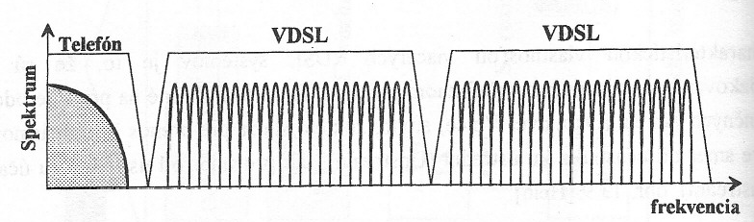
Obr.3 Koexistencia analóg.tf. alebo ISDN a VDSL
Obr.4 Spektrum DMT – VDSL [7]

Slide 7
Trieda VDSL prevádzky | Typ služby | Downstream speed [Mbps] | Upstream speed [Mbps] | Dosah najlepší/najhorší [m]
I (asymetrická) | A4 | 23,268 | 4,096 | 995 / 453
 | A3 | 14,464 | 3,072 | 1344 / 729
 | A2 | 8,576 | 2,048 (E1) | 1691 / 789
 | A1 | 6,4 | 2,048 (E1) | 1791 / 843
II (symetrická) | S5 | 28,288 | 28,288 | 298 / 212
 | S4 | 23,168 | 23,168 | 397 / 261
 | S3 | 14,464 | 14,464 | 845 / 575
 | S2 | 8,576 | 8,576 | 1294 / 820
 | S1 | 6,4 | 6,4 | 1444 / 876
Tab. 1 Rýchlosti a dosah VDSL podľa ETSI (Európa); pre vodiče Φ 0,4 mm

Slide 8
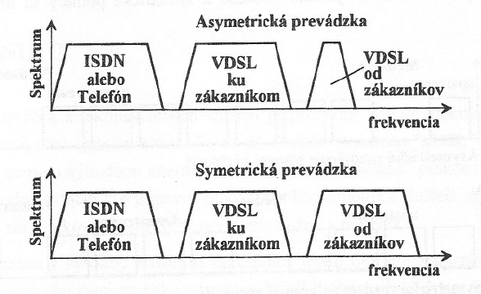
Obr.5

Slide 9
Obr.6 Alokácia dielčích pásiem downstream-u (DS) a upstream-u (US) v spektre VDSL [1]
- konkrétny rozpis frekvencií pre rôzne frekvenčné plány (plán A, B, C) - pozri na ďalšej strane; Opt = Optional - voliteľný (áno/nie, DS/US)

Slide 10
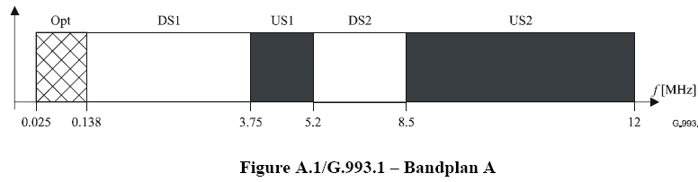
Obr.7 Rôzne frekvenčné plány pre VDSL podľa ITU

Slide 11
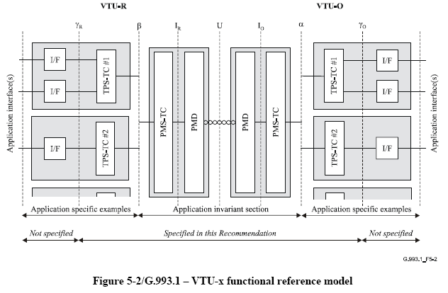
TPS-TC – Transport Protocol Specific-Transmission Convergence, one of them may be for managm.purpose→ Overhead Channel TC (OC-TC)
PMS-TC- Physical Media Specific-Transmiss.Conv.
PMD – Physical media Dependent
Obr.8 Funkčný referenčný model VTU-x podľa ITU [1]

Slide 12
γ_{R ,} γ_{C} -referenčné body transportného protokolu
α, β – ref. body aplikácie
Obr.9 Referenčný model protokolu VTU-x podľa ITU [1]

Slide 13
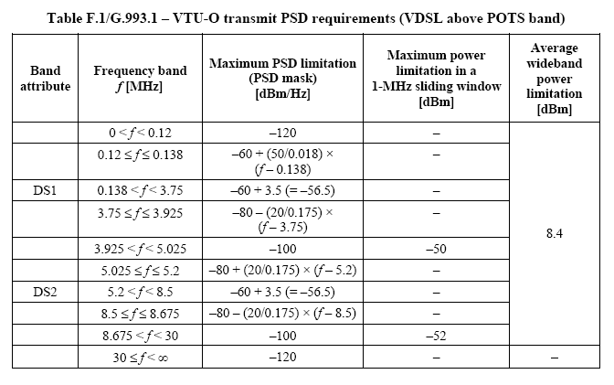
Tab. 2 Ukážka predpisu obmedzenia výkonov v rámci vysielaných pásiem VDSL –down v štandarde ITU-T G.993.1

Slide 14
STM – synchrónny transportný mód
Obr. 10 Možnosti transportných módov vo VDSL [2]

Slide 15
VDSL2
- ITU-T G.933.2 (2006, opravy až do 2011)
vylepšenie VDSL – v snahe udržať si zákazníkov v konkurencii s „káblovými“ poskytovateľmi VoIP, Internetu a digitálnej TV a HD-videa (triple play)
pásmo do 30 MHz
dosah do 2,5 km (pásmo US0 - do 276 kHz, EC, TEQs), ale s narastajúcim dosahom znižovanie rýchlosti
symetrické up- a down- streamy do 200 Mbps (agregovaná rýchlosť, t.j. 100/100) (pri zdroji max., 100 Mbps pri 500 m, 50 Mbps pri 1 km, nad 1,5km podobné ADSL2+)
rôzne profily
Zipper DMT (duplex založený na DMT oddelených subnosných pásiem zaberajúcich 4 alebo 8kHz – od 2048 do 4096 subkanálov – viď obr. ďalej) – na rozdiel od obyčajnej DMT alokuje subnosné a prispôsobuje tak prenosové rýchlosti okamžitým požiadavkám zo strany aplikácií v up- down- smere.
trellisové kódovanie
podpora STM, PTM
interoperabilný so zar. ADSL, tiež definuje viac profilov (8) pre rôzne aplikácie - viď tab. a obr. ďalej

Slide 16
Obr. 12 Využitie spektra VDSL2 a jeho porovnanie s ADSL2 a ADSL2+

Slide 17
Obr.13 Profily VDSL2 v porovnaní s ADSL a ADSL2+

Slide 18
Tab. 3 Profily VDSL2
Profile | Bandwidth (MHz) | Number of carriers | Carrier bandwidth (kHz) | Power (dBm) | Max. Throughput (Mbit/s, downstream)
8a | 8,832 | 2048 | 4,3125 | +17,5 | 50
8b | 8,832 | 2048 | 4,3125 | +20,5 | 50
8c | 8,5 | 1972 | 4,3125 | +11,5 | 50
8d | 8,832 | 2048 | 4,3125 | +14,5 | 50
12a | 12 | 2783 | 4,3125 | +14,5 | 68
12b | 12 | 2783 | 4,3125 | +14,5 | 68
17a | 17,664 | 4096 | 4,3125 | +14,5 | 100
30a | 30 | 3479 | 8,625 | +14,5 | 100

Slide 19
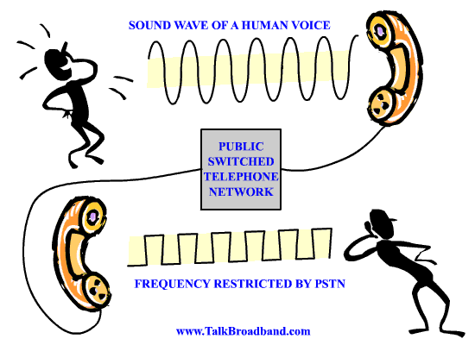
ďalšie spomínané systémy xDSL

Slide 20
FDSL – fiber DSL (ale aj iné významy)
Obr.15
[5]

Slide 21
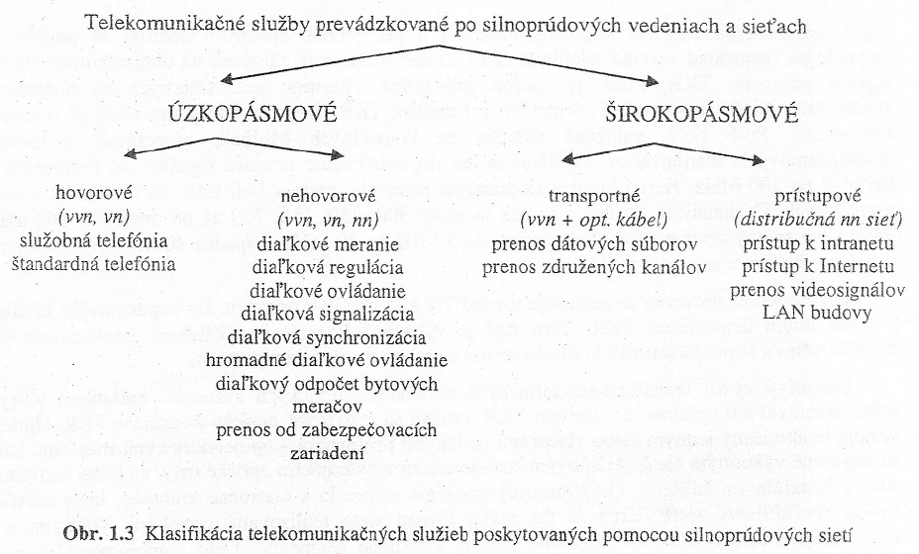
PDSL – Power DSL
(to je vlastne už opakovanie)
Obr.16
Umožňuje pripojenie používateľov cez klasickú 220V prípojnú energetickú sieť. Sieťová zásuvka tvorí nielen pripojenie zariadenia k zdroju elektrickej energie, ale súčasne tvorí dátovú metalickú sieť. Hromadnému nasadeniu tejto technológie v súčasnosti bráni problém s transformáciou dát do vysokonapäťových energetických sietí.
Doteraz nie je štandardizovaná.
[5]

Slide 22
BDSL – Broadcast DSL
Obr.17 Koncepcia prípojky BDSL [4]
alternatíva ku CATV
je určená na distribúciu väčšieho počtu televíznych kanálov (technológia bod-mnoho bodov), ktoré zdieľajú prenosové médium spolu s analógovou telefónnou linkou v spolupráci
Analógové signály sú zdigitalizované a spolu s digitálnymi TV sú podrobené kompresii. Pri použití troch subnosných frekvencii (40 kHz , 80 kHz , 1,2 MHz ) a dĺžke prípojného vedenia (?) je možné prenášať 40 TV kanálov [9]; kombinácia s ADSL; DSLAM, ATM technológia

Slide 23
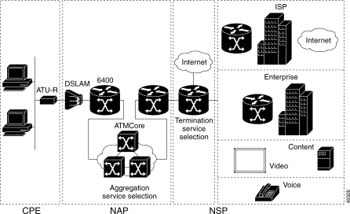
Obr.18 opakovanie: Sieť DSL [6,8]

Slide 24
Literatúra
[1] ITU-T G.993.1 Recommendation, 2004
[2] W. J. Goralski: ADSL and DSL Technologies. Sec. Edition.Osborne Mc.Graw-Hill, 2002.
[3] ITU-T G.933.2 Recommendation, 2006.
[4] Vaculík: Prístupové siete. ŽU v Žiline, 2000.
[5] J.Dúha, P. Podhradský, P. Trúchly: Technológie v prístupových sieťach a procesy ich integrácie do NGN. (Projekt: NGN- multimédiá, multimed.ICT technológie,... .) Bratislava, 2007.
[6] L. Harte: Introduction to Digital Subscriber Line (DSL): Technologies, Operation and Systems. ALTHOS, 2005.
[7] K.Blunár, Z. Diviš: Telekomunikačné siete, časť IV..- skriptum ŽU v Žiline, 2000.
K.Blunár, Z. Diviš: Telekomunikačné siete, časť IV..- skriptum ŽU v Žiline, 2000
[8]http://www.cisco.com/univercd/cc/td/doc/product/dsl_prod/gsol_dsl/dsl_arch/gdslarch.htm#1002608
[9] http://www.pripojsa.sk/?page=technologie-dsl/ (2003-4)

